Slide 1
Здоровье –
это здоровый
образ жизни!

Slide 2
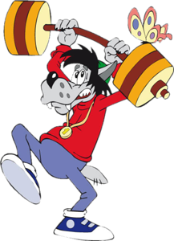
ЗОЖ
Рациональное питание
Соблюдение правил личной гигиены
Занятие спортом
Прогулки на свежем воздухе
Правильный режим труда и отдыха

Slide 3
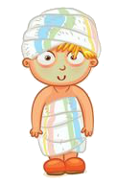
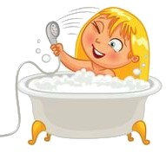
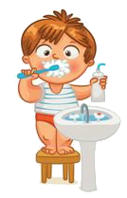
Гигиена – это система действий, направленных на поддержание чистоты и здоровья.
Личная гигиена – это уход за своим телом.
Какие нужно использовать средства, чтобы содержать своё тело в чистоте?

Slide 4
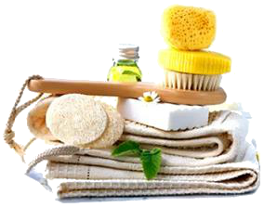
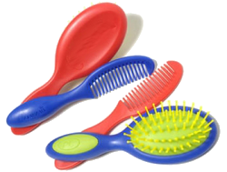
Средства личной гигиены
Да здравствует мыло душистое
И полотенце пушистое!
И зубной порошок.
И густой гребешок.

Slide 5
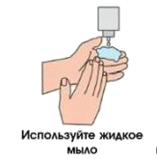
Гигиенические навыки

Slide 6
Вы узнали нашего героя?
Давайте вспомним его слова
«Надо, надо умываться
По утрам и вечерам,
А нечистым трубочистам –Стыд и срам»
- С этими призывами Мойдодыр обращается ко всем ребятам

Slide 7
Что мы знаем о зубах?
Зуб – это живой орган.
Зубы покрыты эмалью.
Она твёрдая, защищает зубы от повреждения.
Но если за зубами неправильно ухаживать или неправильно питаться, то эмаль начинает разрушаться, образуется дырочка – кариес.

Slide 8
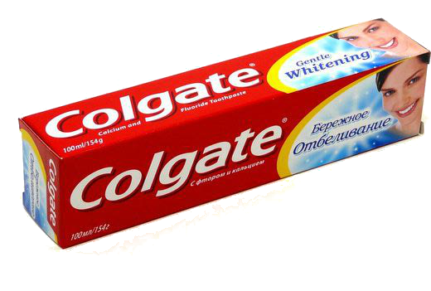
Как ухаживать за зубами?
Чтобы зубы не болели,
за ними нужно ухаживать!
- Какие предметы личной гигиены помогают сохранить зубы здоровыми?

Slide 9
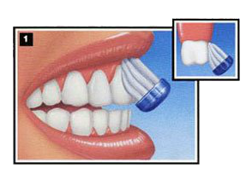
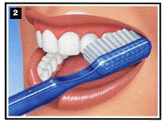
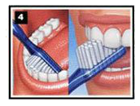
Гигиена полости рта

Slide 10
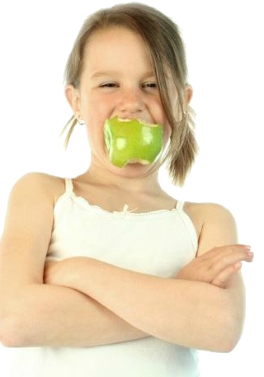
Запомни эти правила!
Как поел почисти зубки.
Делай так два раза в сутки.
Предпочти конфетам фрукты,
Очень важные продукты.
Чтобы зуб не беспокоил,
Помни правило такое:
К стоматологу идём
В год два раза на приём.
И тогда улыбки свет
Сохранишь на много лет.

Slide 11
Загадки
Ускользает как живое, Очень юркое такое. Белой пеной пенится, Руки мыть не ленится.
Мойдодыру я родня. Отверни-ка ты меня. И холодною водою Живо я тебя умою.
Мною можно умываться. Я умею проливаться. В кранах я живу всегда. Ну, конечно, я — …
Костяная спинка, На брюшке щетинка, По частоколу прыгала, Всю грязь повымыла…

Slide 12
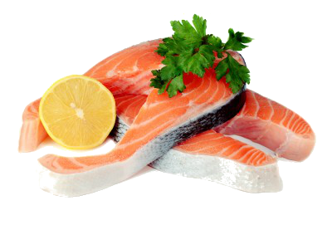
Правильное питание –
залог здоровья
Другие обеспечивают организм витаминами и минеральными соединениями
Одни продукты, обеспечивает организм энергией, чтобы можно было двигаться и заниматься активной мыслительной деятельностью

Slide 13
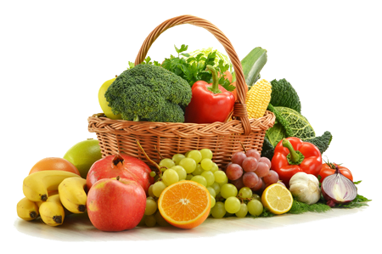
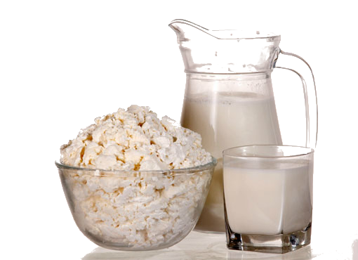
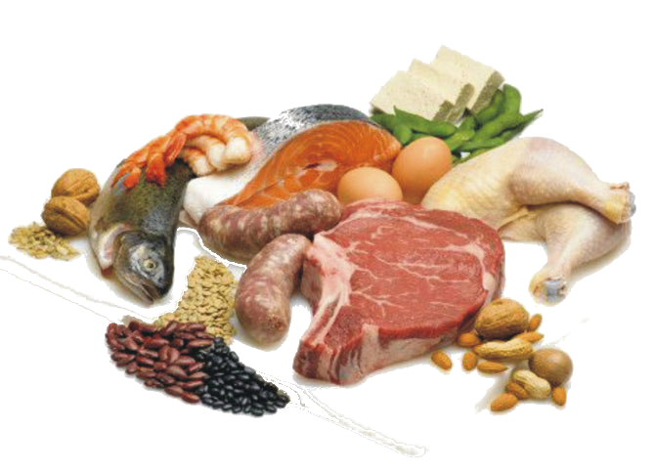
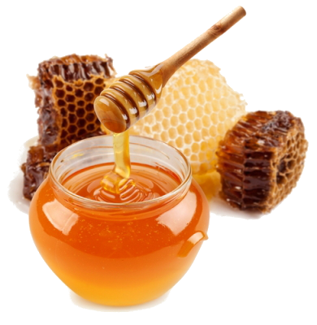
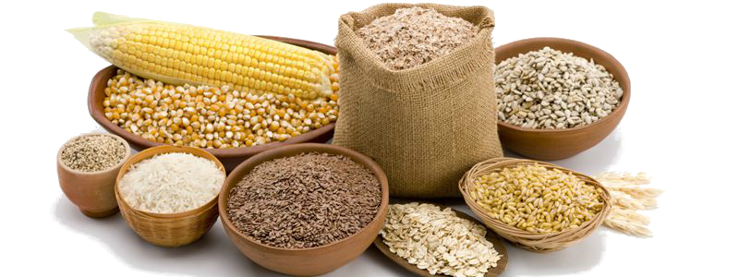
Полезные продукты

Slide 14
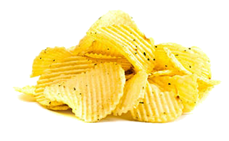
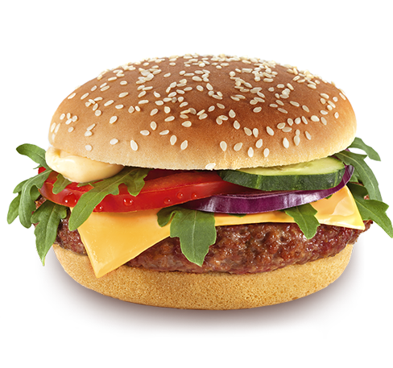
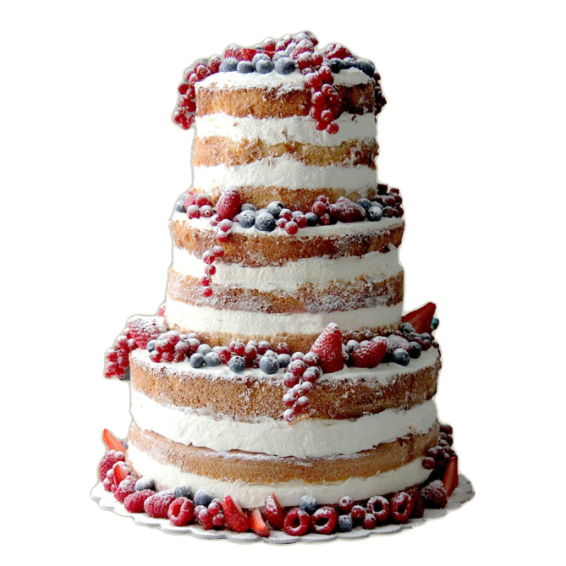
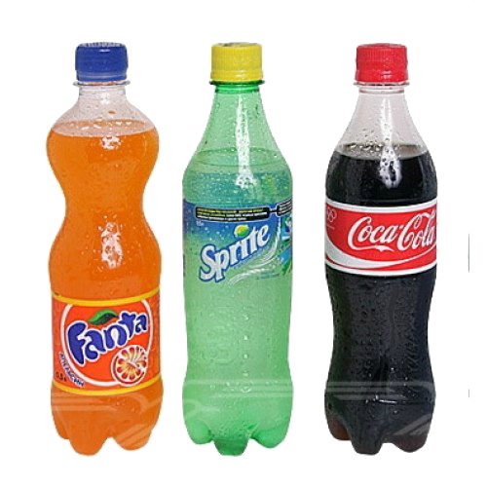
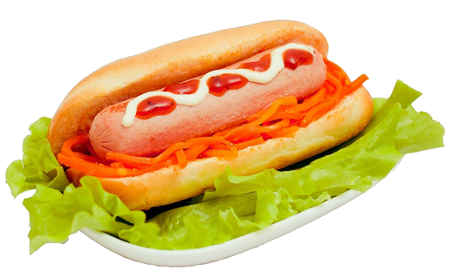
Вредные продукты

Slide 15
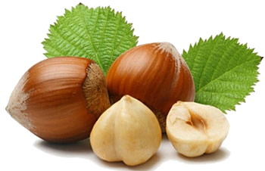
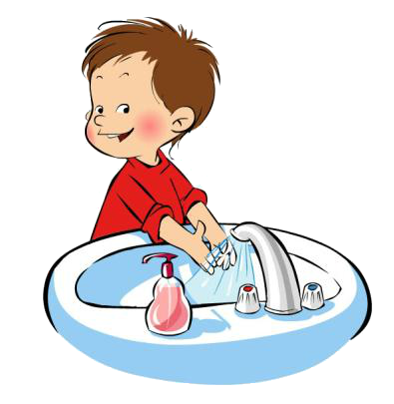
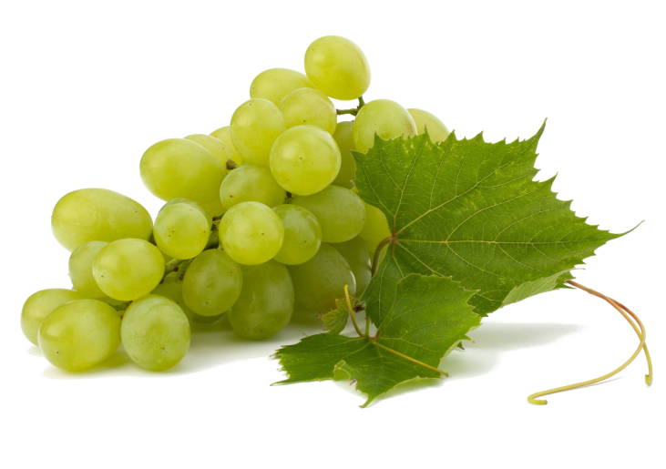
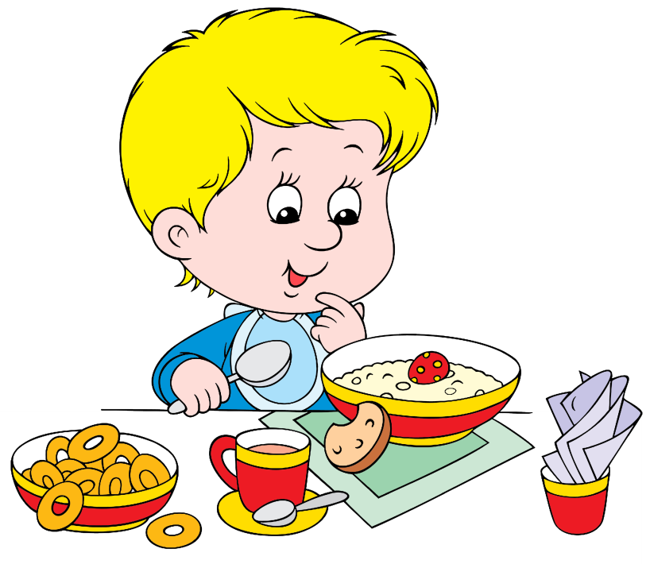
Продукты ешь полезные:
Орехи, виноград…
Каши, фрукты, овощи –
В них бодрости заряд!
Будь за столом опрятен,
Культурен, аккуратен –
И будешь, несомненно,
Ты сам себе приятен!
Ещё совет полезный
Запомни навсегда:
Есть грязными руками
Нельзя! Нельзя! Нельзя!

Slide 16
Задания
Дополни предложения
Во время еды не …
2.Тщательно пережёвывай …
3. Никогда … на ходу …
4. Не ешь очень… и очень … пищу

Slide 17
Распорядок дня

Slide 18
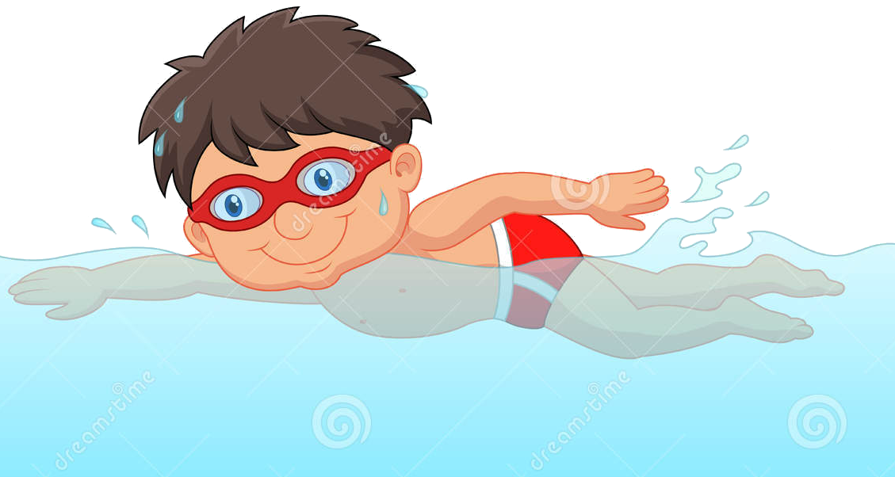
Спорт – это сила и здоровье!
Есть очень много разных видов спорта.
Каждый может выбрать то, что интересно именно ему.
Лыжный спорт – укрепляет мышцы ног, развивает выносливость.
Плавание - закрепляет здоровье, закаливает, доставляет огромное удовольствие.

Slide 19
Хоккей – относится как к профессиональному виду спорта, так и к любительскому.
Теннис – поддерживает организм в тонусе, укрепляет мускулатуру, повышает выносливость.

Slide 20
Баскетбол – с помощью занятий этой игрой укрепляется здоровье, улучшается работа сердца, сосудов и лёгких, развиваются выносливость и ловкость.
Футбол – развивает быстроту, ловкость, выносливость, координацию движений.

Slide 21
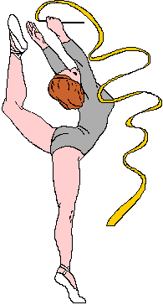
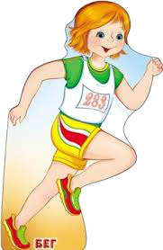
Гимнастика – развивает пластичность и гибкость.
Бег – развивает выносливость, скорость, помогает человеку сохранять прекрасную форму.

Slide 22
Загадки
В этом спорте игроки Все ловки и высоки. Любят в мяч они играть И в кольцо его кидать. Мячик звонко бьет об пол, Значит, это ...
Там в латах все на ледяной площадке Сражаются, сцепились в острой схватке. Болельщики кричат: «Сильнее бей!» Поверь, не драка это, а — ..
Соберем команду в школе И найдем большое поле. Пробиваем угловой - Забиваем головой. И в воротах пятый гол! Очень любим мы ...

Slide 23
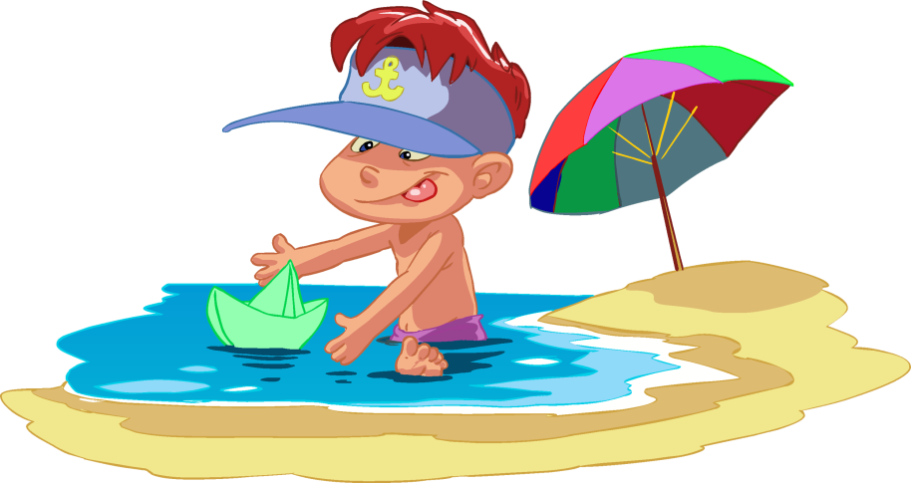
Прогулка на свежем воздухе
На прогулку выходи,
Свежим воздухом дыши.
Только помни при уходе:
Одеваться по погоде!

Slide 24
Спасибо за внимание!

